Slide 1


Slide 2
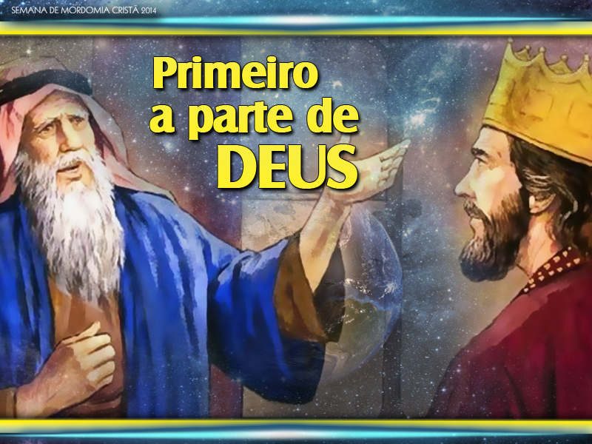

Slide 3

“Então, lhe veio a palavra do SENHOR, dizendo: Dispõe-te, e vai a Sarepta, que pertence a Sidom, e demora-te ali, onde ordenei a uma mulher viúva que te dê comida. Então, ele se levantou e se foi a Sarepta; chegando à porta da cidade, estava ali uma mulher viúva apanhando lenha; ele a chamou e lhe disse:
1 Reis 17:8-14

Slide 4
Traze-me, peço-te, uma vasilha de água para eu beber. Indo ela a buscá-la, ele a chamou e lhe disse: Traze-me também um bocado de pão na tua mão. Porém ela respondeu: Tão certo como vive o SENHOR, teu Deus, nada tenho cozido; há somente um punhado de farinha numa panela e um pouco de azeite numa botija;
1 Reis 17:8-14

Slide 5
e, vês aqui, apanhei dois cavacos e vou preparar esse resto de comida para mim e para o meu filho; comê-lo-emos e morreremos. Elias lhe disse: Não temas; vai e faze o que disseste; mas primeiro faze dele para mim um bolo pequeno e traze-mo aqui fora; depois, farás para ti mesma e para teu filho.
1 Reis 17:8-14

Slide 6
Porque assim diz o SENHOR, Deus de Israel: A farinha da tua panela não se acabará, e o azeite da tua botija não faltará, até ao dia em que o SENHOR fizer chover sobre a terra.”
1 Reis 17:8-14

Slide 7
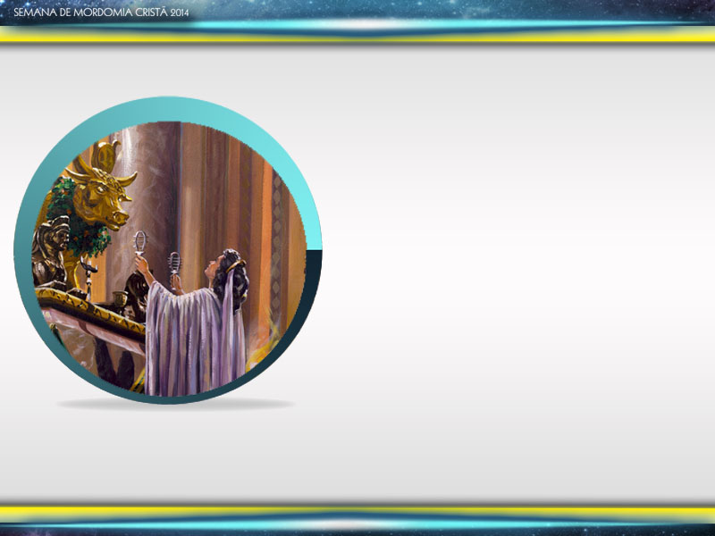
Acabe era rei em Israel e sua esposa, Jezabel, era filha do rei de Sidom. Acabe havia rejeitado a Deus e passou a adorar e a servir a Baal.

Slide 8
Ao escolher Baal como seu deus, Acabe estava, de fato, afastando Israel do culto a Jeová, o único Deus vivo e verdadeiro dos israelitas.

Slide 9
“Tão certo como vive o SENHOR, Deus de Israel, perante cuja face estou, nem orvalho nem chuva haverá nestes anos, segundo a minha palavra”
1 Reis 17:1

Slide 10
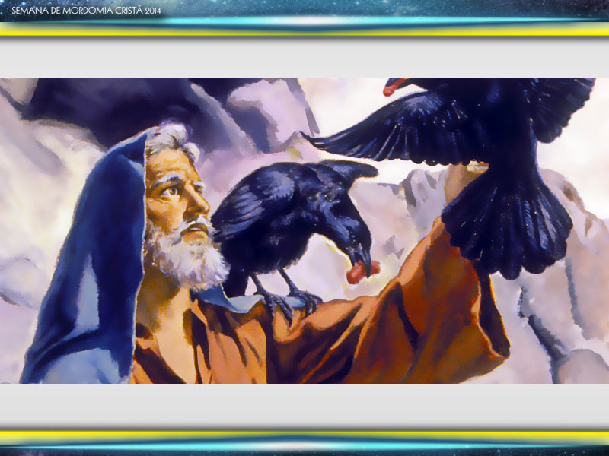
1
Deus proveu para Elias

Slide 11
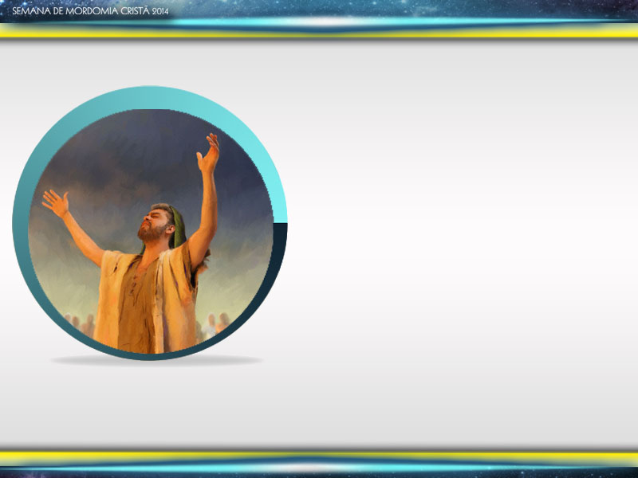
Nesse tempo de apostasia, os olhos de Deus examinaram a terra de Israel e Ele encontrou Elias, um homem comum de fé, oração e convicção.

Slide 12
Na obra redentora de Deus de resgatar Seu povo por meio do ministério de Elias, há muitos processos do ministério que são importantes notar na forma como Ele estava dirigindo sua vida.

Slide 13
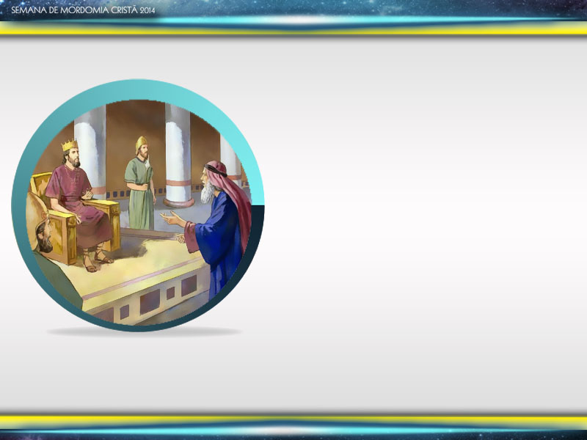
Deus chamou Elias para realizar uma tarefa específica. Elias devia falar a Acabe em termos claros que Deus não se agradara de que ele e o povo seguissem a Baal.

Slide 14
Segundo, depois de Elias ter apresentado a mensagem de Deus a Acabe, foi Deus que lhe disse para se esconder.

Slide 15
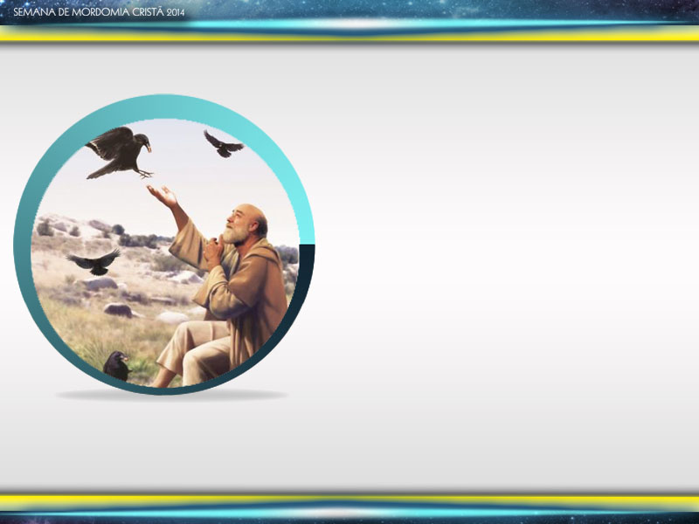
A mordomia cristã é o conhecimento de que Deus está no controle; e quando Ele nos chama para a missão e o ministério, Ele também executa o plano e os meios para nossa provisão e proteção.

Slide 16
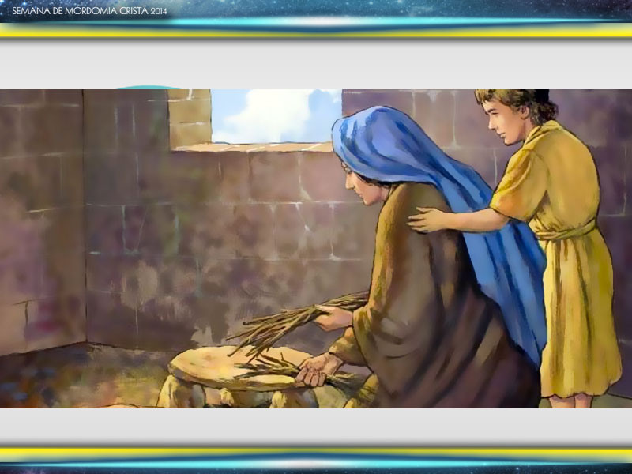
2
Deus proveu para a viúva de Sarepta

Slide 17
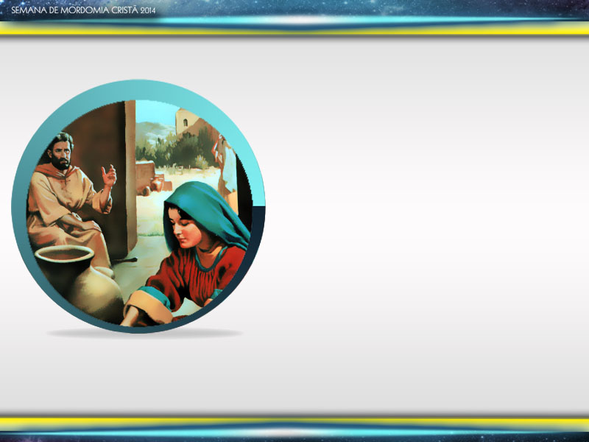
Neste relato de Seu trato com Israel, Deus escolhe uma mulher não israelita e “viúva” para atender as necessidades físicas de Elias.

Slide 18
Deus provê para os órfãos, para o pobre e para as viúvas? Sem dúvida. Ele Se manifesta a eles no devido tempo. Quando Elias encontrou a viúva fora dos portões da cidade, ela estava pensando na morte devido à sua escassez de alimento, um impacto direto da seca (1 Reis 17:12).

Slide 19
“Foi ela e fez segundo a palavra de Elias; assim, comeram ele, ela e a sua casa muitos dias. Da panela a farinha não se acabou, e da botija o azeite não faltou, segundo a palavra do SENHOR, por intermédio de Elias”
1 Reis 17:15, 16

Slide 20
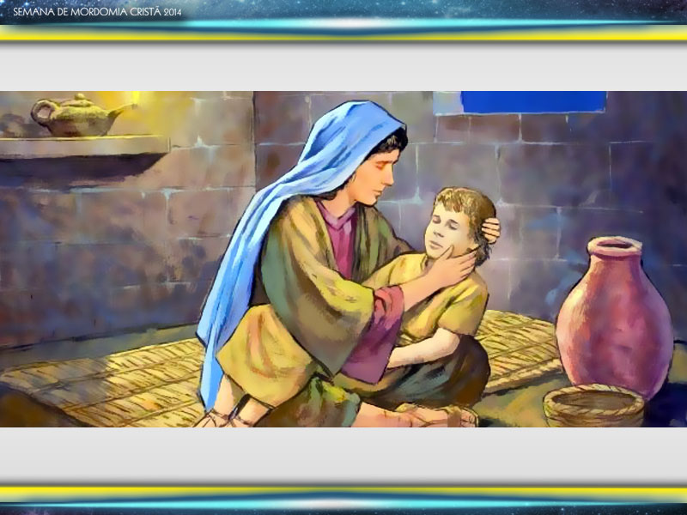
3
Deus salvou o filho da viúva

Slide 21
Nesta história de fé e oração, Elias representa Deus. Deus o chamou; e como profeta, ele agiu em nome de Deus. Esse conhecimento do “sagrado” – da presença de Deus e de Seu senhorio

Slide 22
Depois de prover alimento para a viúva, para seu filho e para si mesmo por algum tempo, Elias, pelas circunstâncias além de seu controle, recebeu outra tarefa ministerial e desafio.

Slide 23
“Ele lhe disse: Dá-me o teu filho; tomou-o dos braços dela, e o levou para cima, ao quarto, onde ele mesmo se hospedava, e o deitou em sua cama; então, clamou ao SENHOR”
1 Reis 17:22

Slide 24

Conclusão

Slide 25

1
2
O Deus que chama homens e mulheres ao ministério proverá orientação e recursos para sustentá-los em Seu serviço.
Deus é misericordioso e bondoso, mas Ele também age com justiça para trazer as pessoas de volta para Ele.
3
Como Senhor do universo e da natureza, Deus pode agir de formas extraordinárias em favor de Seu povo fiel.

Slide 26
4
5
As dádivas e as ofertas de Deus devem ser dadas em primeiro lugar; antes das nossas próprias necessidades e das dos demais.
A hospitalidade é uma manifestação da graça de Deus em nós e é uma expressão de nossa mordomia cristã.

